Slide 1










온도센서
센서키트
수신
저장
제조설비
무선전송
전류센서
인터넷 공유기(Wi-fi)
플랫폼 서버
수신기 및
게이트웨이
(데이터 전송장치)
데이터 베이스
Biz Monitoring Platform

Slide 2
온도센서
센서키트
수신
저장
제조설비
무선전송
전류센서
인터넷 공유기(Wi-fi)
플랫폼 서버
수신기 및 게이트웨이
데이터 베이스
측정 값 읽어오기
경광등 알림 or
On/Off 제어
예지보전 S/W
실시간 모니터링 S/W
이벤트 대응
제어용 H/W
분석 모델 적용 및 이벤트 발생
신호 전송
분석 모델에 적용한 측정 값이 임계 값을 초과하면
(이벤트 발생시)
이벤트 발생 신호 전송
Biz Monitoring Platform

Slide 3

온도센서
센서키트
저장
수신
제조설비
무선전송
인터넷 공유기(Wi-fi)
플랫폼 서버
데이터 베이스
환경센서
Biz Monitoring Platform

Slide 4

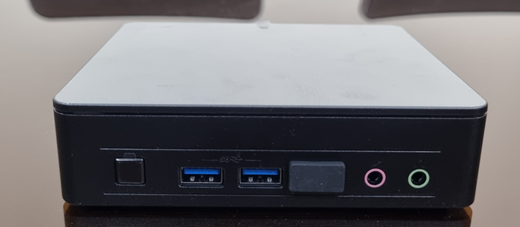
무선 진동센서 s1~s4
수신
저장
제조설비
무선전송
무선 수신기
게이트웨이
(데이터 전송장치)
인터넷 공유기(Wi-fi)
플랫폼 서버
데이터 베이스
Biz Monitoring Platform

Slide 5
무선 진동센서 s1~s4
수신
저장
제조설비
무선전송
무선 수신기
게이트웨이
인터넷 공유기(Wi-fi)
플랫폼 서버
데이터 베이스
측정 값 읽어오기
예지보전 S/W
실시간 모니터링 S/W
이벤트 대응
제어용 H/W
분석 모델 적용 및 이벤트 발생
신호 전송
경광등 알림 or
On/Off 제어
분석 모델에 적용한 진동 측정 값이 비정상인 경우,
(이벤트 발생시)
이벤트 발생 신호 전송
Biz Monitoring Platform

